Slide 1
Avtalemodeller
Solveig Wikstrøm, Sikt
29. september 2022

Slide 2

Alle avtalene våre: https://www.openscience.no/tilgang/konsortielisenser/informasjon/avtalene
Tidsskriftavtaler
Ordboksavtaler
Databaser
Fokus på tidsskriftavtaler i dette webinaret
Siden 2019:
  Rene leseavtaler → publiser og les-avtaler
  Rene publiseringsavtaler
  Diamantavtaler

Slide 3
Hva er en «les»-avtale? (eller som oftest: En «big deal»-avtale)?
Før konsortieavtalene ble opprettet: Forskningsinstitusjonene abonnerte på enkelttidsskrifter (ofte i papirformat) hos forlaget og hadde allerede et kundeforhold
Titler fra tidligere kundeforhold:
Kjernetitler eller
Historiske abonnementer eller
Core subs(criptions/holdings) eller
Subscribed titles
Prisen på big deal-pakken beregnes dels for kjernetitler (som vanligvis må beholdes) og dels for det nye innholdet man får gjennom pakken.
Hovedsakelig er det kjernetitlene som bestemmer prisen
I tillegg er prisen regulert etter institusjonens størrelse

Slide 4
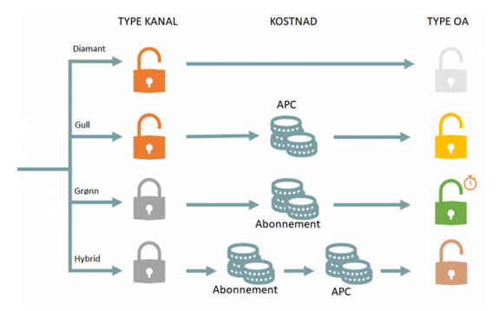
Åpen tilgang: Fire hovedtyper
Hybrid (at andre deler av samme tidsskrift er bak betalingsmur) der forfatteren kan
betale publiseringsavgift eller
bruke institusjonens publiseringskvote i en lisensavtale
Grønn
Forfatteren kan laste opp artikkelen gjennom institusjonelt arkiv eller nettside. Ofte embargo.
Gull
Publisering i et tidsskrift der alt som publiseres er åpent tilgjengelig fra publiseringstidspunktet.
Institusjonen betaler hele publiseringsavgiften eller
Forfatteren får rabatt på publiseringsavgiften
Diamant
Tidsskriftets kostnader dekkes av andre kilder enn abonnement eller publiseringsavgift, altså via forskjellige støtteordninger
Alle kan publisere og lese

Slide 5
OA-avtaler
Vi beveger oss fra OA-typer til OA-avtaler
Nye avtaletyper
Publiser og les-avtale (fra 2019)
Publiser-avtale (fra 2020)
Diamant OA-avtale (fra 2022)

Slide 6
Hva er en publiser og les-avtale?
… som også (i grove trekk) kalles
Publish and read-avtale
PAR-avtale
Transformativ avtale
Avtalt hybrid
Offset-avtale
Bygget på de tradisjonelle «lese»-avtalene
Komplisert oppbygging som skyldes historikken som ligger bak.
Unit (nå Sikt) inngikk sin første PAR-avtale i 2019 da vi var de første i verden som gikk i partnerskap med Elsevier.
Bakgrunn: Rapport fra Max Planck Digital Library 2015:
Nok penger i systemet til å vende betalingen fra lesing til publisering
Trengs en global dugnad for å tvinge fram nye forretningsmodeller

Slide 7
Avtaletypen PAR åpner for dette:
Forskeren kan publisere åpent uten kostnad
Institusjonens ansatte har lesetilgang til tidsskriftporteføljen som ligger bak betalingsmur.
PAR-avtalene har (minst) to målsettinger:
øke andelen norske åpent tilgjengelige publikasjoner og
transformere forlagene/tidsskriftene til gull åpen tilgang innen 2024.
Sikt har 12 publiser og les-avtaler i 2022:
American Chemical Society (ACS) – 13 medlemmer, Association of Computing Machinery (ACM) – 14 medlemmer, Cambridge University Press (CUP) – 14 medlemmer, De Gruyter – 3 medlemmer, Elsevier – 50 medlemmer, Oxford University Press Journals – 14 medlemmer, Royal Society of Chemistry (RSC) – 3 medlemmer, Sage – 39 medlemmer, Springer – 46 medlemmer, Taylor & Francis – 43 medlemmer, Taylor and Francis Open – 26 medlemmer, Wiley – 50 medlemmer

Slide 8
Hva skjer framover med PAR-avtalene?
Nasjonale retningslinjer: Full åpen tilgang innen 2024
Plan S: Gull åpen tilgang innen 2024. Kan føre til at Plan S kanskje ikke støtter PAR-avtaler.
Avgjørelsen om å avbryte, fortsette eller endre transformative avtaler som satsningsområde ligger hos
de norske forskningsinstitusjonene
Sikt sitt råd for forlagsforhandlinger
Politisk valg hos Plan S-finansiørene: Vektlegge global utvikling versus sluttdato?
Fortsatt et informasjonsbehov som må dekkes:
Hva er konverteringsgrad for tidsskriftene?
Hvor nært forestående er en transformasjon?

Slide 9
De nyeste avtaletypene 1: Publiseringsavtale
Rene OA-forlag
Rabatt på APC og mulighet til å publisere et ubegrensa antall artikler
Ingen årlig avgift
Sikt-avtaler (fra 2020)
MDPI (36 medlemmer)
Frontiers (34 medlemmer)

Slide 10
De nyeste avtaletypene 2: Diamant-avtale
Institusjonen tegner medlemskap mot årlig avgift
Utgiverne:
Ideelle institusjoner som delvis finansieres av et konsortium av biblioteker
Oppfyller kravene i Plan S
Artiklene er åpent tilgjengelige og kan leses alle
Fagfellevurderte
Åpne lisenser
Ingen begrensning i antall artikler som kan publiseres
Bakgrunn: Ønske å vende seg bort fra tradisjonell publiseringspraksis
Sikt-avtaler (fra 2022):
Open Library of Humanities (5 medlemmer)
SciPost (7 medlemmer)
Om det er interesse, ser Sikt gjerne på nye avtaler av denne typen.

Slide 11
Spørsmål?

